Slide 1
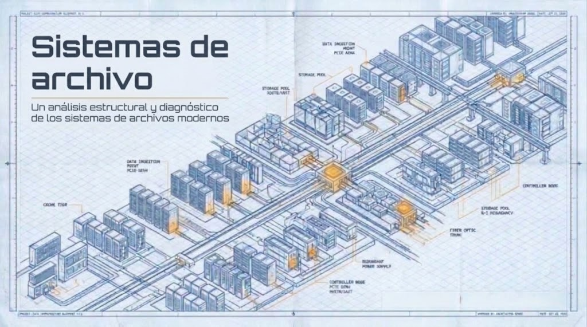

Slide 2

Introducción
El sistema de archivos o sistema de ficheros, es parte
fundamental de los SS.OO., encargado de:
  Asignación de espacio a ficheros. (Ubicación)
  Gestión del espacio libre.
  Acceso a ficheros para lectura/escritura.
  Acceso compartido a ficheros.
  Gestión de los soportes de almacenamiento.
  Seguridad, protección, accesibilidad.

Slide 3
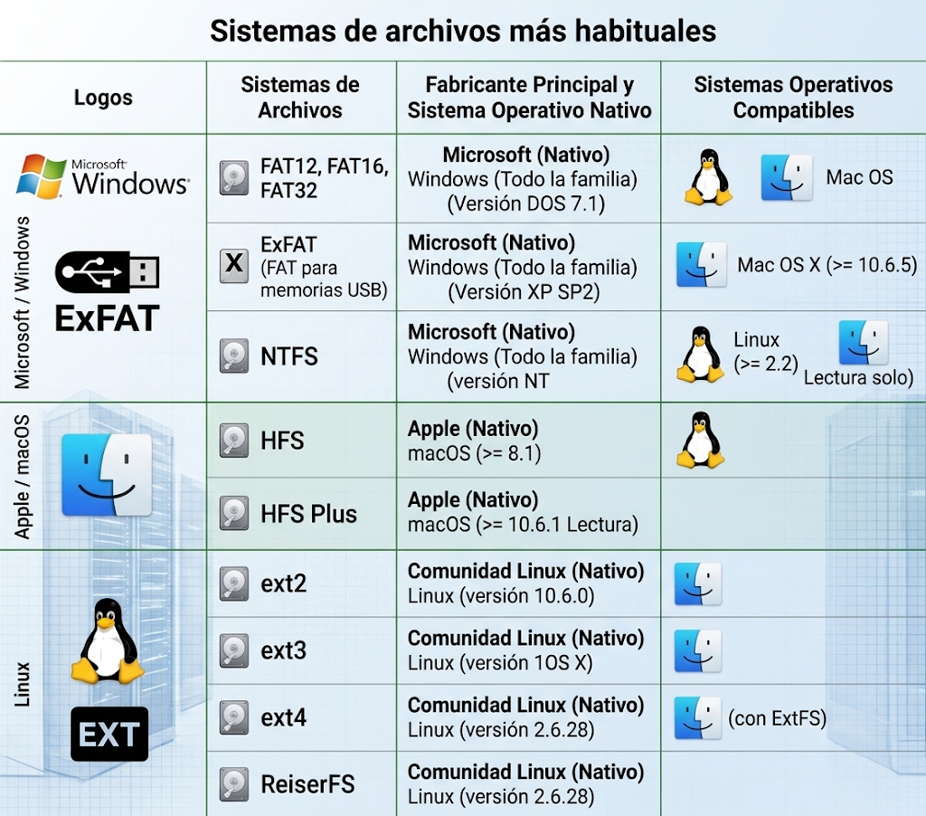
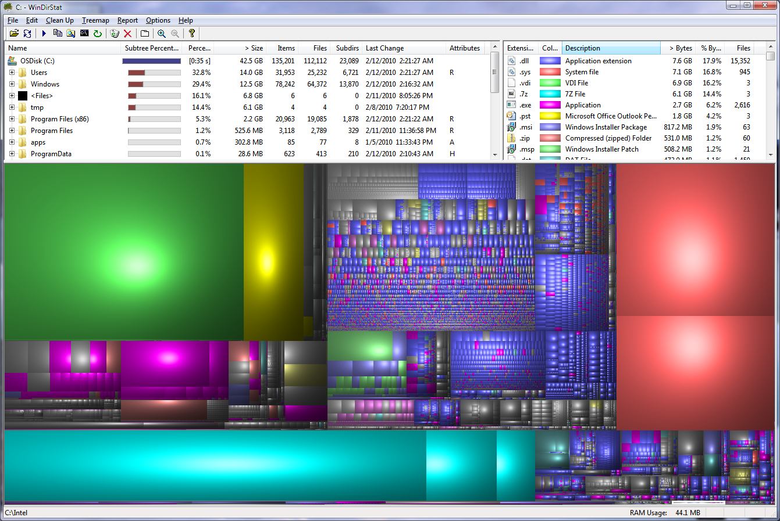
Incisos
Utilidad: Windirstat
Windows Sandbox
Abre el menú de inicio y escribe Activar o desactivar las características de Windows.
Busca en la lista la opción Espacio aislado de Windows (o Windows Sandbox) y márcala.
Haz clic en Aceptar y espera a que el sistema aplique los cambios.
Reiniciar el equipo
Tras reiniciar, busca Windows Sandbox en el menú de inicio y ejecútalo.

Slide 4
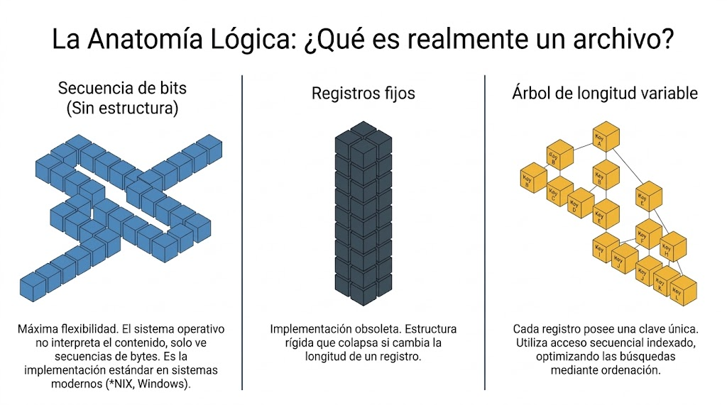
Conjunto de información (registro de datos) relacionada de manera lógica, a la que se le asigna un nombre.
Implementación interna

Slide 5
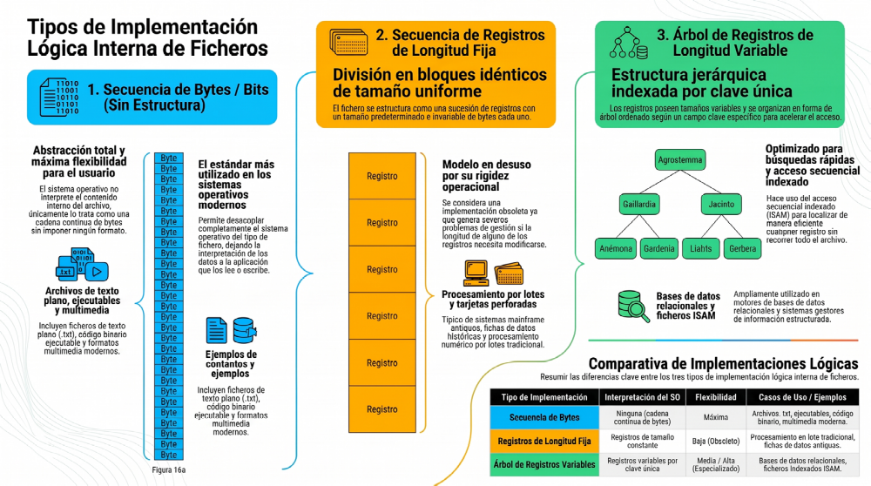

Slide 6
Tipos de ficheros y operaciones fundamentales
Operaciones fundamentales
Tipos de ficheros
• Ficheros Regulares
Almacenan información del usuario y del sistema operativo. Codificados en código ASCII o en binario.
■ Control de Estado y Acceso
Apertura: Pone el fichero en estado de lectura/escritura según el modo seleccionado.
Cierre: Libera el recurso para otros procesos y realiza las escrituras finales pendientes.
Lectura de Directorio: Obtiene los datos del directorio para explorar y listar su contenido.
■ Gestión de Estructura y Nombre
• Directorios
Ficheros especiales que contienen tablas simbólicas con la relación e información sobre un conjunto de ficheros.
Creación: Localiza espacio disponible en el soporte y crea una nueva entrada en la lista.
Borrado: Elimina el espacio ocupado por el fichero y anula su entrada en el directorio.
Renombrar: Permite modificar el nombre unívoco asignado al fichero.
Copia: Realiza un duplicado exacto del fichero en el sistema de archivos.
• Ficheros de Dispositivos
Mapean los dispositivos físicos de hardware para posibilitar lecturas y escrituras directas sobre ellos.
■ Manipulación de Datos y Puntero
Lectura / Escritura: Lectura carga datos en memoria; Escritura agrega información al final.
Modificación: Actualiza las características del fichero (metadatos o solo datos).
Restauración: Coloca la posición del puntero de lectura/escritura al comienzo del fichero.

Slide 7
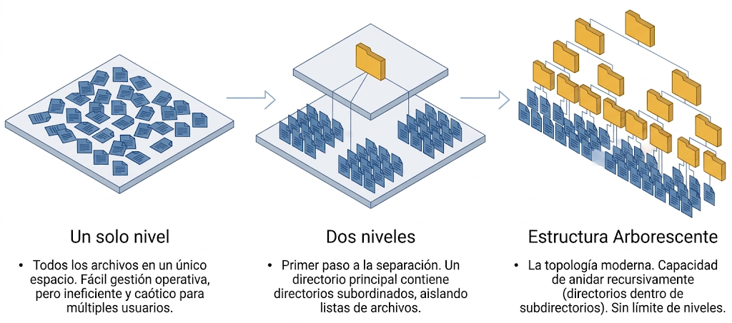
Directorios
Los directorios son un tipo de ficheros especiales que contienen tablas simbólicas de los ficheros que contiene dicho directorio.
Contiene una serie de entradas, cada una corresponde a la información de un fichero o directorio.
Objetivos
Implementar una estructura jerárquica del Sist. Ficheros.
Implementar mecanismo de seguridad y compartimiento de información.
Implementar sistema para almacenar metadatos de los ficheros.
Implementaciones

Slide 8
Operaciones sobre directorios
Crear: Crea un directorio vacío.
Eliminar: Elimina un directorio si está vacío.
Abrir: Permite abrir un directorio para lectura y explorar su contenido.
Cerrar: Cierra la gestión del directorio.
Leer una entrada de un directorio: Lee la siguiente entrada de un directorio abierto para conocer si es un fichero u otro directorio
Renombrar: Permite cambiar el nombre a un directorio.
Enlaces: Es posible crear accesos o vincular el mismo fichero a varios directorios.
Desenlazar: Elimina el enlace de un fichero creado previamente.

Slide 9
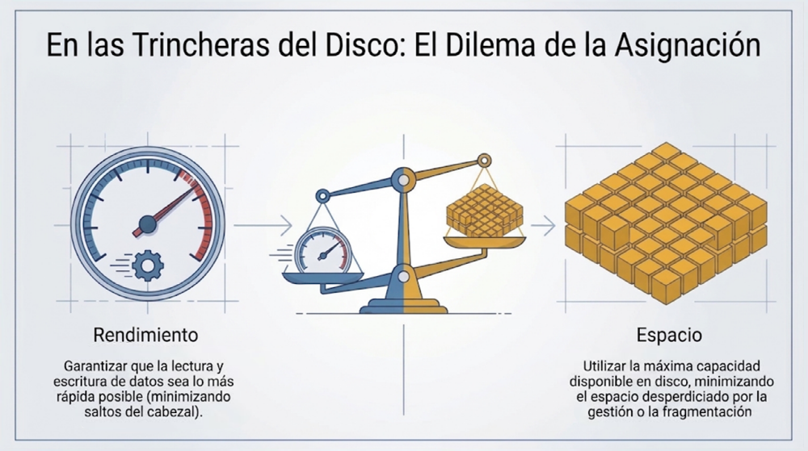
El sistema de ficheros determina qué bloques de disco están asociados a cada fichero lógico, la diferencia entre
los distintos sist. de ficheros es la forma de asignar el espacio libre del disco a los ficheros para que sea eficiente.
Equilibrio

Slide 10
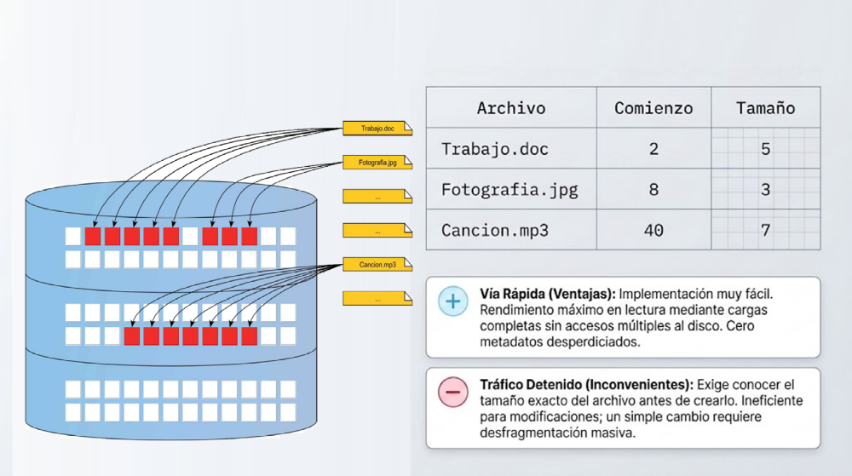
Implementación 1: Asignación Contigua

Slide 11
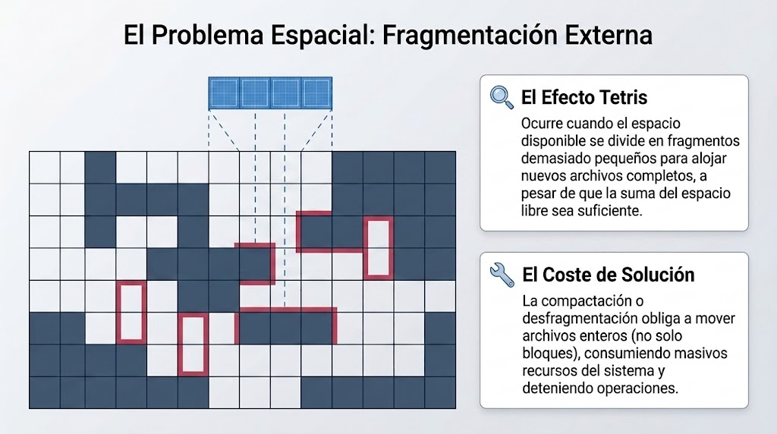

Slide 12
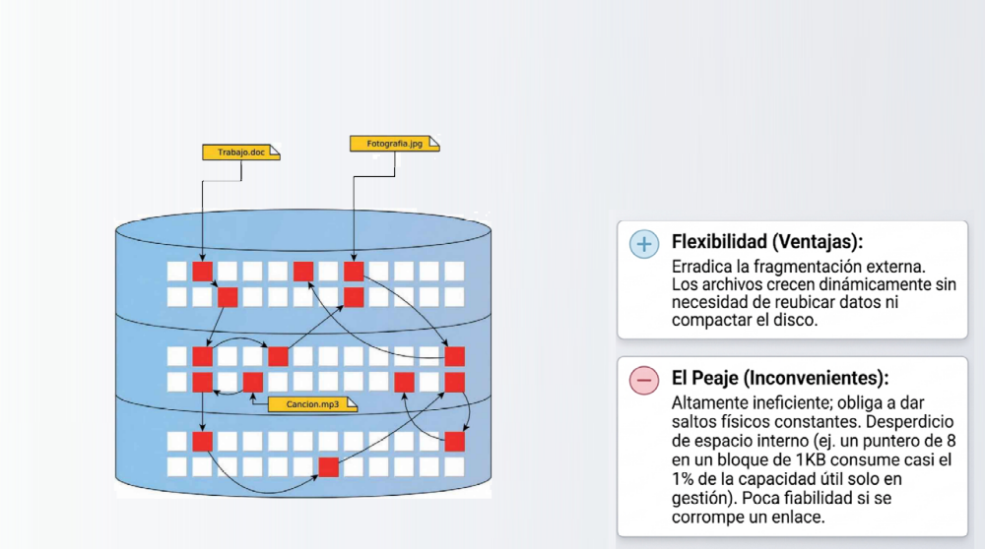
Implementación 2: Listas Enlazadas
Archivo | Comienzo | Fin
Trabajo.doc | 2 | 20
Fotografía.jpg | 8 | 6
Cancion.mp3 | 40 | 9

Slide 13
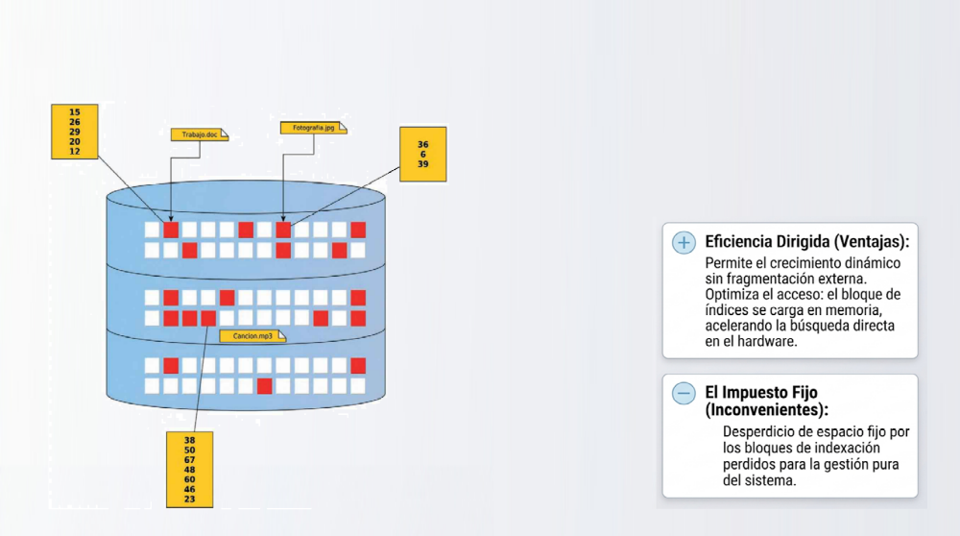
Implementación 3: Bloques Indexados
Archivo | Bloque índice
Trabajo.doc | 2
Fotografía.jpg | 8
Cancion.mp3 | 40

Slide 14
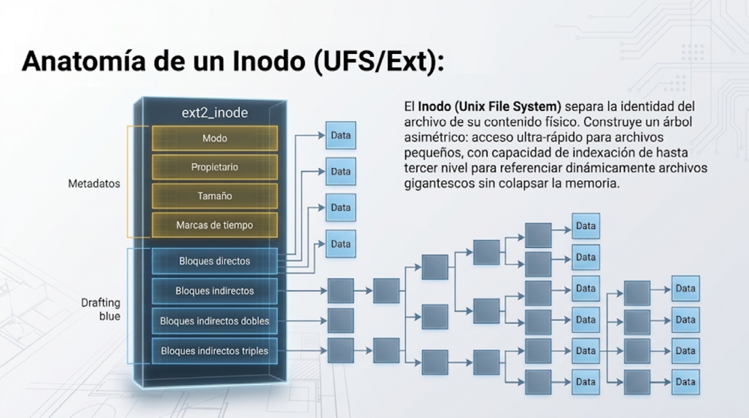
Implementación 3: Sistema de ficheros UFS (Unix File System)

Slide 15
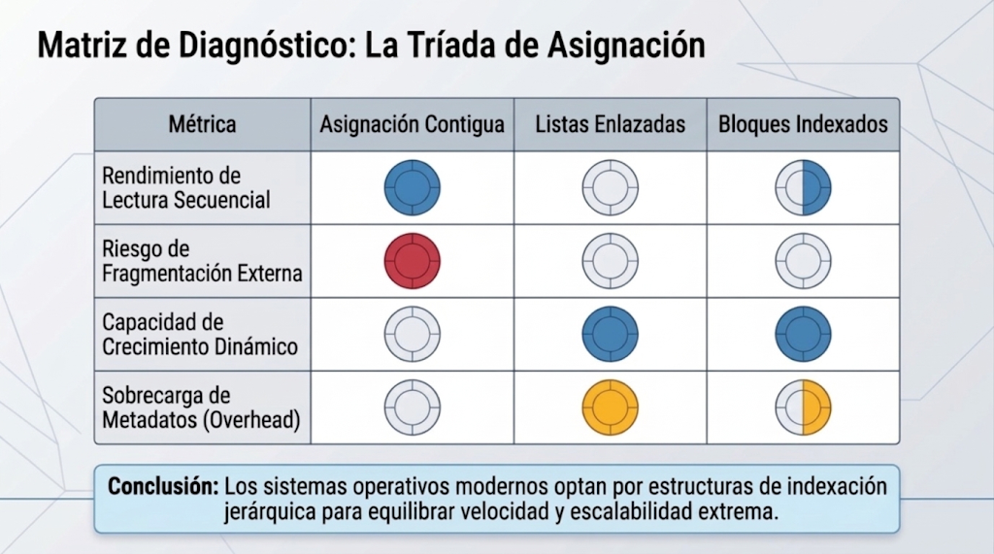

Slide 16
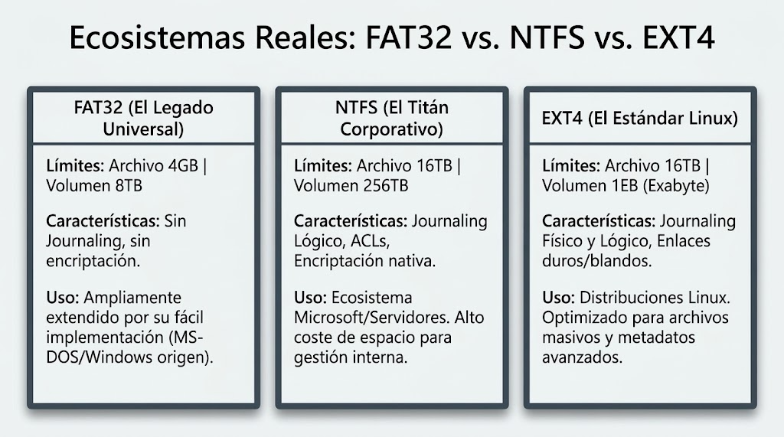

Slide 17
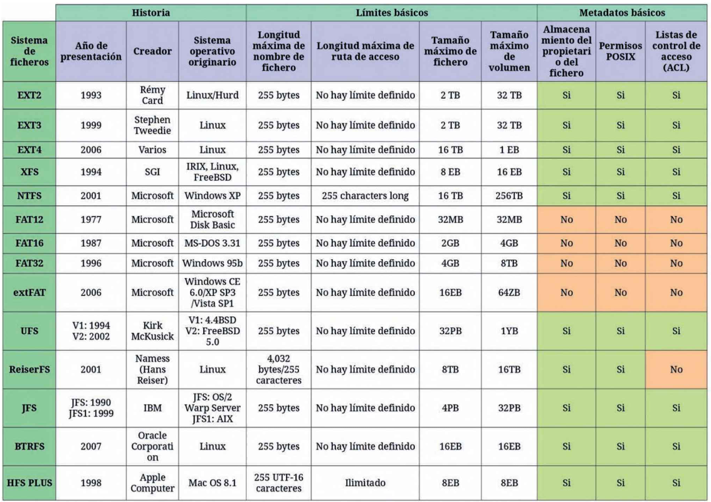

Slide 18
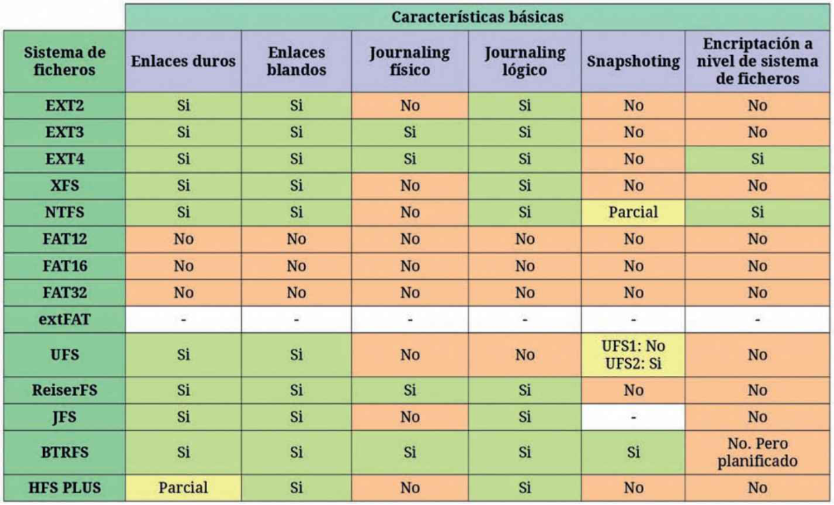
Video enlaces duros y blandos

Slide 19
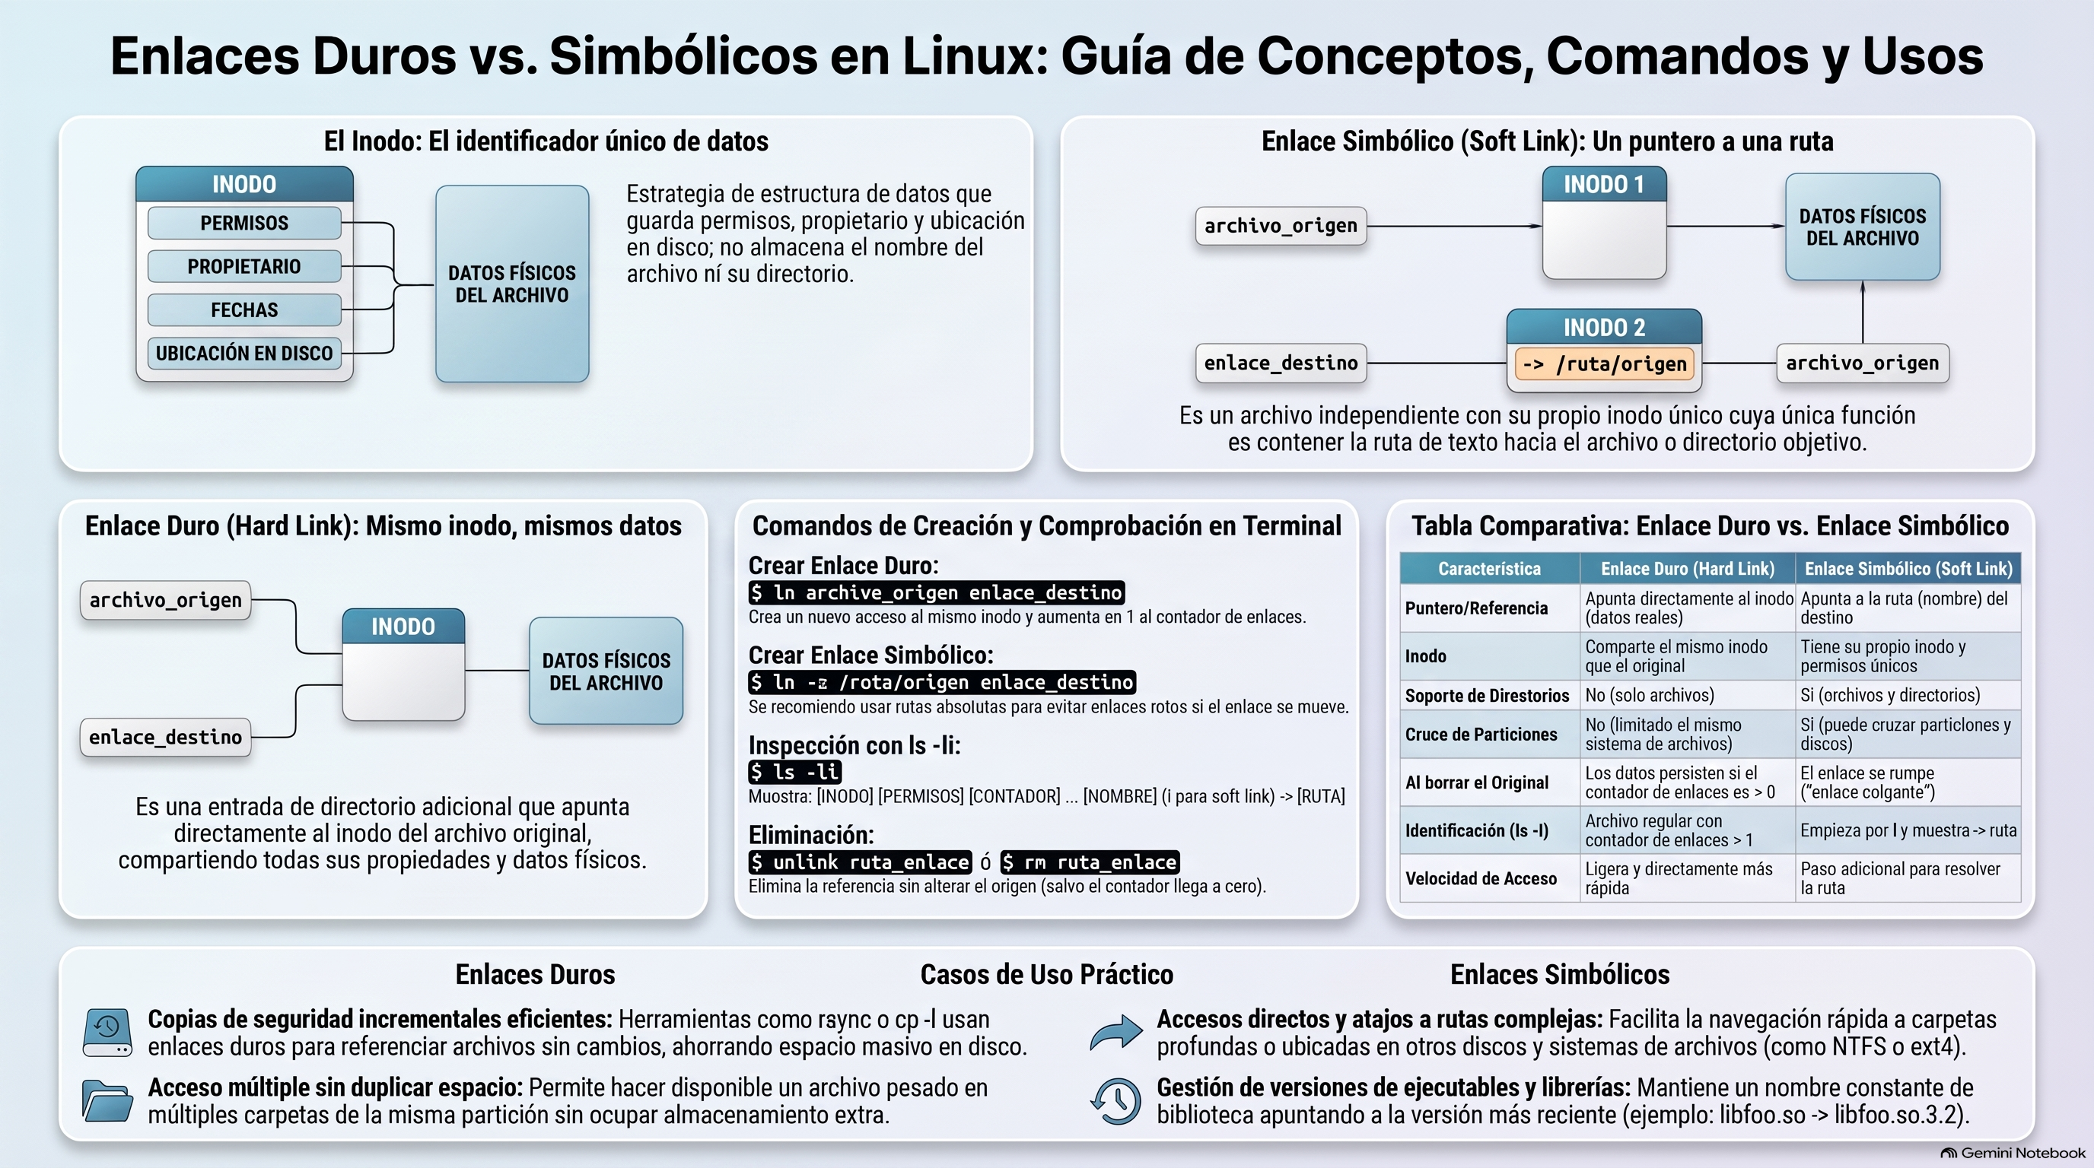

Slide 20
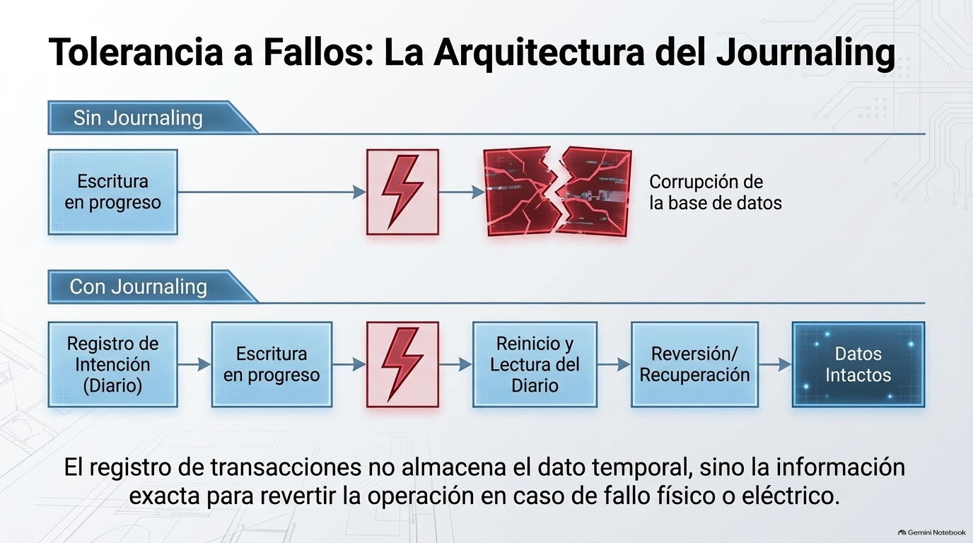

Slide 21
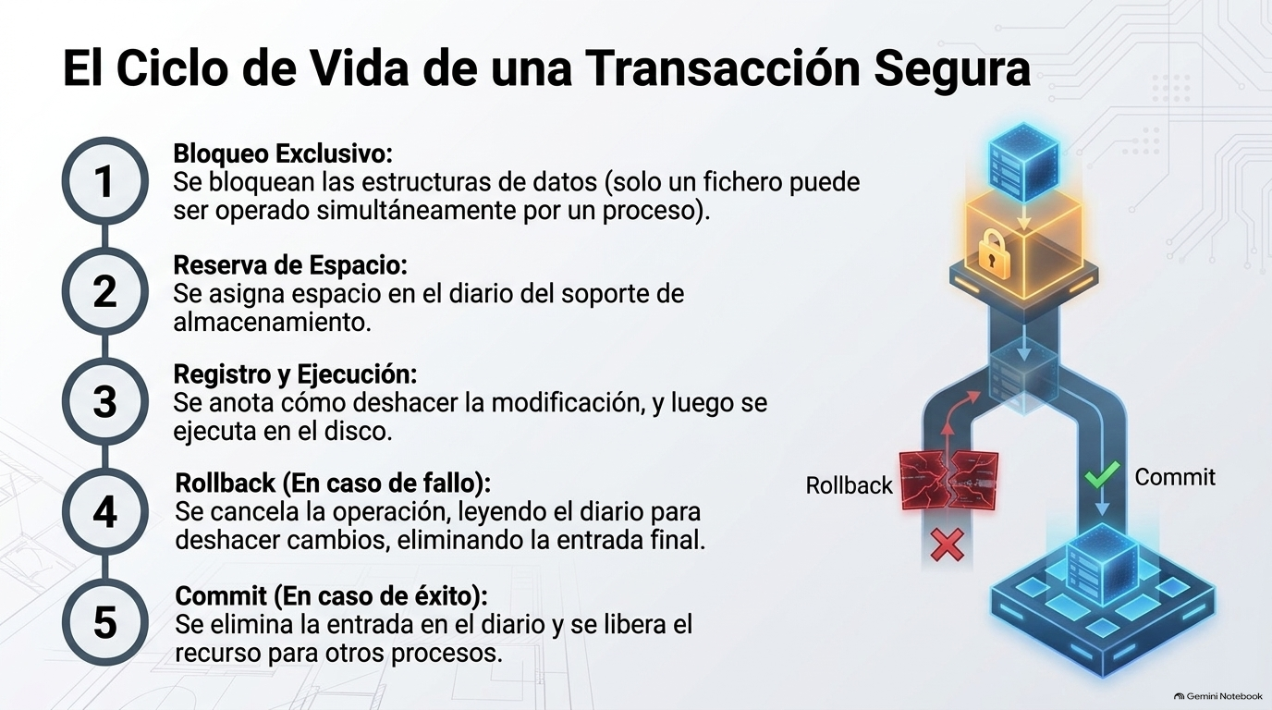

Slide 22
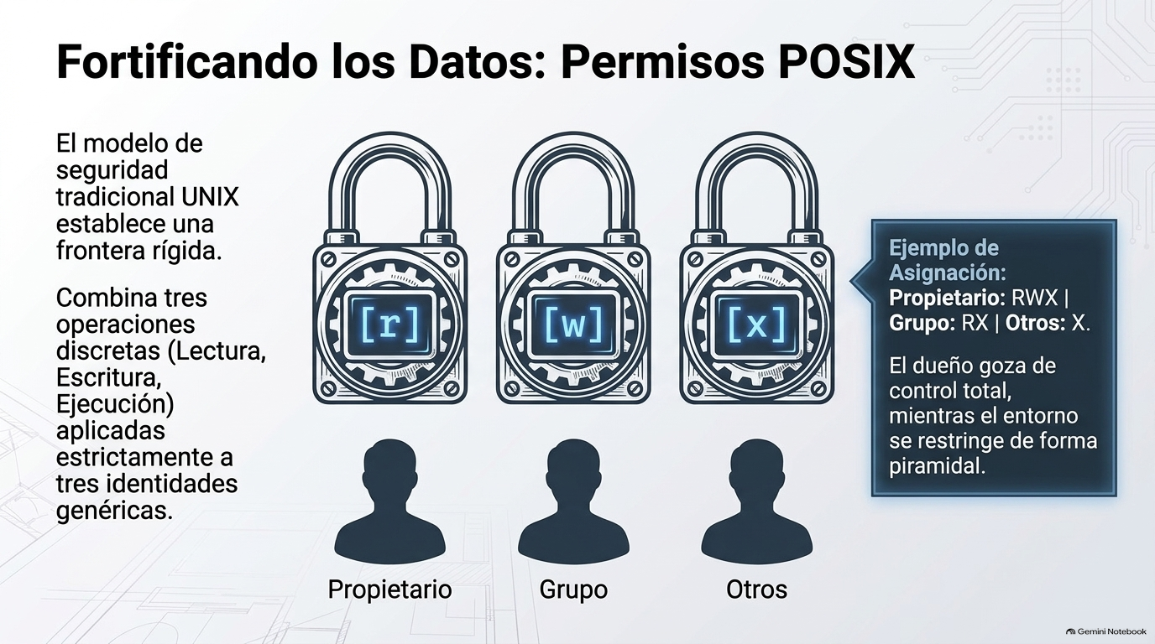

Slide 23
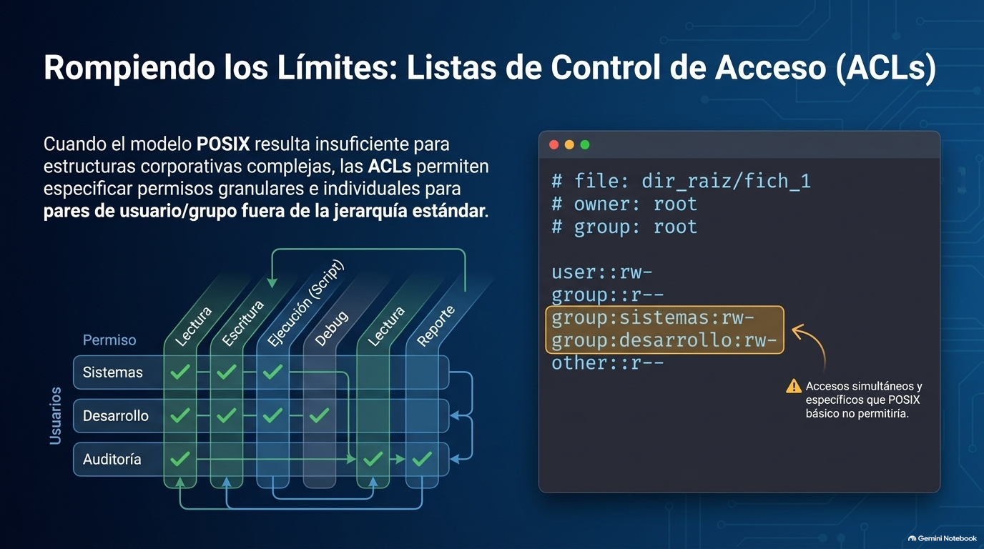

Slide 24
